Slide 1
Προγραμματισμός κινητών συσκευών
Ελληνική Δημοκρατία
Τεχνολογικό Εκπαιδευτικό Ίδρυμα Ηπείρου
Ενότητα 6 : Επικοινωνία μεταξύ Activities II
Ιωάννης Τσούλος

Slide 2
Ανοιχτά Ακαδημαϊκά Μαθήματα στο ΤΕΙ Ηπείρου
Τμήμα Μηχανικών Πληροφορικής ΤΕ
Προγραμματισμός κινητών συσκευών
Ενότητα 6 : Επικοινωνία μεταξύ Activities II
Ιωάννης Τσούλος
Επίκουρος Καθηγητής
Άρτα, 2015

Slide 3
Άδειες Χρήσης
ΠΡΟΓΡΑΜΜΑΤΙΣΜΟΣ ΚΙΝΗΤΩΝ ΣΥΣΚΕΥΩΝ, Ενότητα 6, ΤΜΗΜΑ ΜΗΧΑΝΙΚΩΝ ΠΛΗΡΟΦΟΡΙΚΗΣ ΤΕ,
ΤΕΙ ΗΠΕΙΡΟΥ- Ανοιχτά Ακαδημαϊκά Μαθήματα στο ΤΕΙ Ηπείρου
Το παρόν εκπαιδευτικό υλικό υπόκειται σε άδειες χρήσης Creative Commons.
Για εκπαιδευτικό υλικό, όπως εικόνες, που υπόκειται σε άλλου τύπου άδειας χρήσης, η άδεια χρήσης αναφέρεται ρητώς.

Slide 4
Χρηματοδότηση
ΠΡΟΓΡΑΜΜΑΤΙΣΜΟΣ ΚΙΝΗΤΩΝ ΣΥΣΚΕΥΩΝ, Ενότητα 6, ΤΜΗΜΑ ΜΗΧΑΝΙΚΩΝ ΠΛΗΡΟΦΟΡΙΚΗΣ ΤΕ,
ΤΕΙ ΗΠΕΙΡΟΥ- Ανοιχτά Ακαδημαϊκά Μαθήματα στο ΤΕΙ Ηπείρου
Το έργο υλοποιείται στο πλαίσιο του Επιχειρησιακού Προγράμματος «Εκπαίδευση και Δια Βίου Μάθηση» και συγχρηματοδοτείται από την Ευρωπαϊκή Ένωση (Ευρωπαϊκό Κοινωνικό Ταμείο) και από εθνικούς πόρους.
Το έργο «Ανοικτά Ακαδημαϊκά Μαθήματα στο TEI Ηπείρου» έχει χρηματοδοτήσει μόνο τη αναδιαμόρφωση του εκπαιδευτικού υλικού.
Το παρόν εκπαιδευτικό υλικό έχει αναπτυχθεί στα πλαίσια του εκπαιδευτικού έργου του διδάσκοντα.

Slide 5
Σκοποί ενότητας
ΠΡΟΓΡΑΜΜΑΤΙΣΜΟΣ ΚΙΝΗΤΩΝ ΣΥΣΚΕΥΩΝ, Ενότητα 6, ΤΜΗΜΑ ΜΗΧΑΝΙΚΩΝ ΠΛΗΡΟΦΟΡΙΚΗΣ ΤΕ,
ΤΕΙ ΗΠΕΙΡΟΥ- Ανοιχτά Ακαδημαϊκά Μαθήματα στο ΤΕΙ Ηπείρου
Εφαρμογή τρόπων επικοινωνίας ανάμεσα σε δύο παράθυρα μέσω της μεθόδου startActivityForResult και των στατικών μεταβλητών.

Slide 6
Περιεχόμενα ενότητας
ΠΡΟΓΡΑΜΜΑΤΙΣΜΟΣ ΚΙΝΗΤΩΝ ΣΥΣΚΕΥΩΝ, Ενότητα 6, ΤΜΗΜΑ ΜΗΧΑΝΙΚΩΝ ΠΛΗΡΟΦΟΡΙΚΗΣ ΤΕ,
ΤΕΙ ΗΠΕΙΡΟΥ- Ανοιχτά Ακαδημαϊκά Μαθήματα στο ΤΕΙ Ηπείρου
Η μέθοδος startActivityForResult.
Στατικές μεταβλητές.

Slide 7
Προγραμματισμός κινητών συσκευών
Επικοινωνία μεταξύ Activities II

Slide 8
Η μέθοδος startActivityForResult
ΠΡΟΓΡΑΜΜΑΤΙΣΜΟΣ ΚΙΝΗΤΩΝ ΣΥΣΚΕΥΩΝ, Ενότητα 6, ΤΜΗΜΑ ΜΗΧΑΝΙΚΩΝ ΠΛΗΡΟΦΟΡΙΚΗΣ ΤΕ,
ΤΕΙ ΗΠΕΙΡΟΥ- Ανοιχτά Ακαδημαϊκά Μαθήματα στο ΤΕΙ Ηπείρου
Μια ακόμα βασική διαδικασία που πρέπει να εξετάσουμε στην επικοινωνία μεταξύ διαφόρων activities είναι η εκκίνηση μιας νέας activity και ο έλεγχος για τον ορθό τερματισμό της.
Για να γίνει αυτό, θα πρέπει να ενημερωθεί η πρώτη activity για τον τερματισμό της δεύτερης και αυτό γίνεται μέσω της μεθόδου: startActivity­ForResult.

Slide 9
Η μέθοδος startActivityForResult
ΠΡΟΓΡΑΜΜΑΤΙΣΜΟΣ ΚΙΝΗΤΩΝ ΣΥΣΚΕΥΩΝ, Ενότητα 6, ΤΜΗΜΑ ΜΗΧΑΝΙΚΩΝ ΠΛΗΡΟΦΟΡΙΚΗΣ ΤΕ,
ΤΕΙ ΗΠΕΙΡΟΥ- Ανοιχτά Ακαδημαϊκά Μαθήματα στο ΤΕΙ Ηπείρου
Το επόμενο παράδειγμα, διαθέτει μια κεντρική activity (mainActivity) και άλλες δύο:
Second και
Third.
Ο χρήστης επιλέγει ποια θα ξεκινήσει πατώντας ένα αντίστοιχο Button. Η εφαρμογή ανάλογα με το ποια Activity εκτελέστηκες εμφανίζει και ένα διαφορετικό μήνυμα.
Η πρώτη activity ακολουθεί:

Slide 10
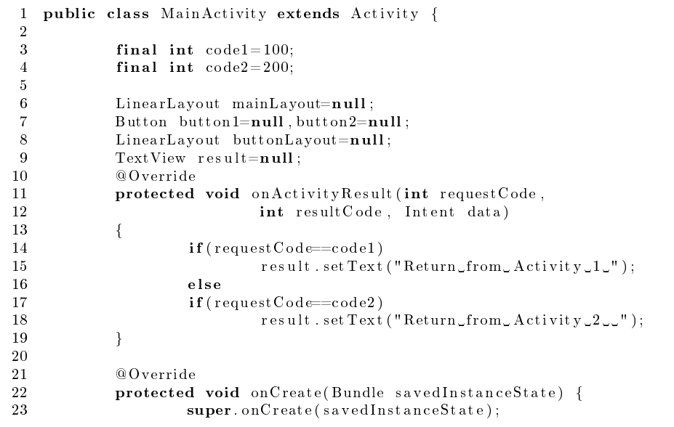
ΠΡΟΓΡΑΜΜΑΤΙΣΜΟΣ ΚΙΝΗΤΩΝ ΣΥΣΚΕΥΩΝ, Ενότητα 6, ΤΜΗΜΑ ΜΗΧΑΝΙΚΩΝ ΠΛΗΡΟΦΟΡΙΚΗΣ ΤΕ,
ΤΕΙ ΗΠΕΙΡΟΥ- Ανοιχτά Ακαδημαϊκά Μαθήματα στο ΤΕΙ Ηπείρου

Slide 11
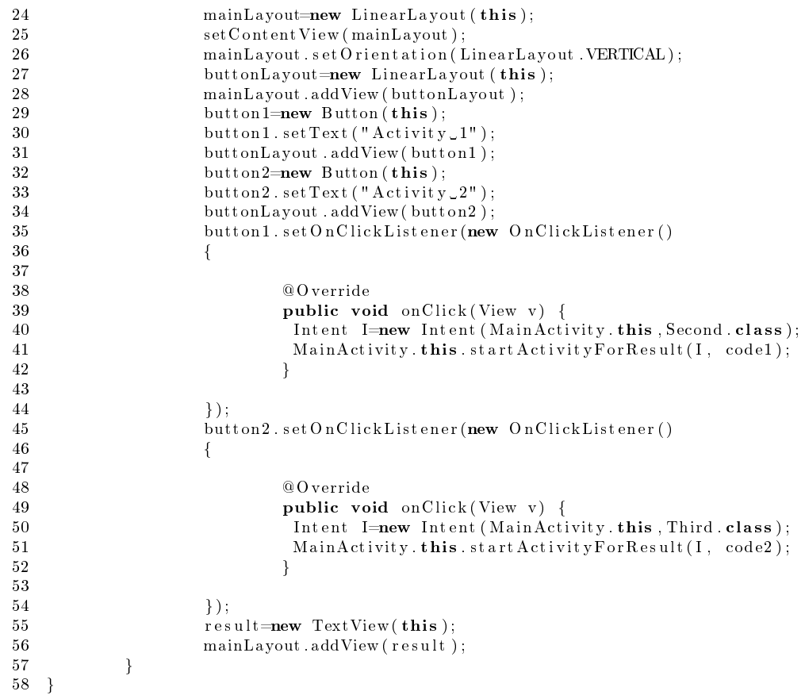
ΠΡΟΓΡΑΜΜΑΤΙΣΜΟΣ ΚΙΝΗΤΩΝ ΣΥΣΚΕΥΩΝ, Ενότητα 6, ΤΜΗΜΑ ΜΗΧΑΝΙΚΩΝ ΠΛΗΡΟΦΟΡΙΚΗΣ ΤΕ,
ΤΕΙ ΗΠΕΙΡΟΥ- Ανοιχτά Ακαδημαϊκά Μαθήματα στο ΤΕΙ Ηπείρου

Slide 12
Η μέθοδος startActivityForResult
ΠΡΟΓΡΑΜΜΑΤΙΣΜΟΣ ΚΙΝΗΤΩΝ ΣΥΣΚΕΥΩΝ, Ενότητα 6, ΤΜΗΜΑ ΜΗΧΑΝΙΚΩΝ ΠΛΗΡΟΦΟΡΙΚΗΣ ΤΕ,
ΤΕΙ ΗΠΕΙΡΟΥ- Ανοιχτά Ακαδημαϊκά Μαθήματα στο ΤΕΙ Ηπείρου
Η δεύτερη κατηγορία έχει ως ακολούθως:

Slide 13
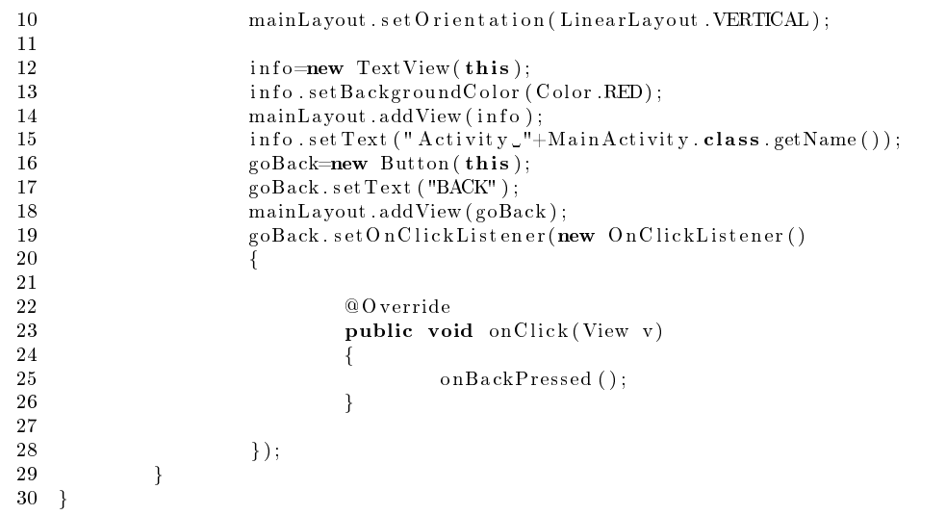
Η μέθοδος startActivityForResult
ΠΡΟΓΡΑΜΜΑΤΙΣΜΟΣ ΚΙΝΗΤΩΝ ΣΥΣΚΕΥΩΝ, Ενότητα 6, ΤΜΗΜΑ ΜΗΧΑΝΙΚΩΝ ΠΛΗΡΟΦΟΡΙΚΗΣ ΤΕ,
ΤΕΙ ΗΠΕΙΡΟΥ- Ανοιχτά Ακαδημαϊκά Μαθήματα στο ΤΕΙ Ηπείρου

Slide 14
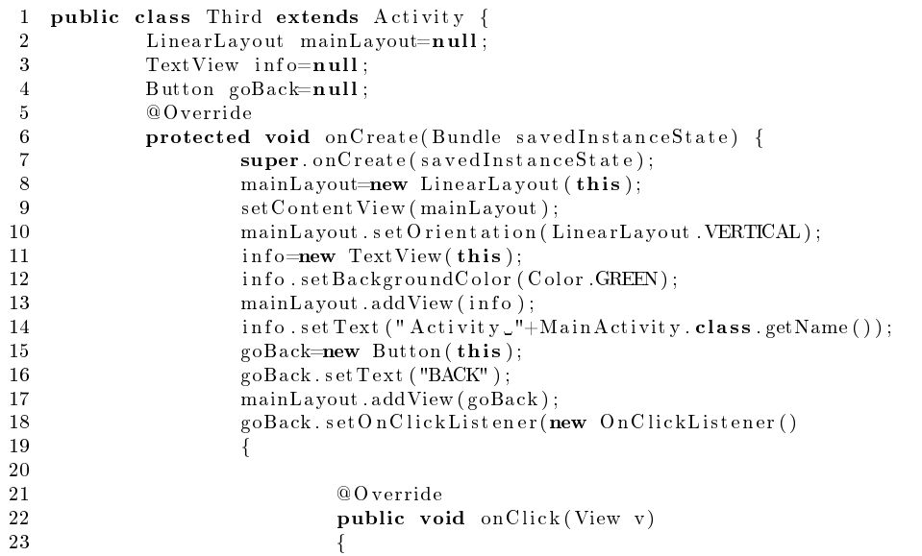
Η μέθοδος startActivityForResult
ΠΡΟΓΡΑΜΜΑΤΙΣΜΟΣ ΚΙΝΗΤΩΝ ΣΥΣΚΕΥΩΝ, Ενότητα 6, ΤΜΗΜΑ ΜΗΧΑΝΙΚΩΝ ΠΛΗΡΟΦΟΡΙΚΗΣ ΤΕ,
ΤΕΙ ΗΠΕΙΡΟΥ- Ανοιχτά Ακαδημαϊκά Μαθήματα στο ΤΕΙ Ηπείρου
H τρίτη κατηγορία είναι:

Slide 15
Η μέθοδος startActivityForResult
ΠΡΟΓΡΑΜΜΑΤΙΣΜΟΣ ΚΙΝΗΤΩΝ ΣΥΣΚΕΥΩΝ, Ενότητα 6, ΤΜΗΜΑ ΜΗΧΑΝΙΚΩΝ ΠΛΗΡΟΦΟΡΙΚΗΣ ΤΕ,
ΤΕΙ ΗΠΕΙΡΟΥ- Ανοιχτά Ακαδημαϊκά Μαθήματα στο ΤΕΙ Ηπείρου
H τρίτη κατηγορία είναι:

Slide 16
Η μέθοδος startActivityForResult
ΠΡΟΓΡΑΜΜΑΤΙΣΜΟΣ ΚΙΝΗΤΩΝ ΣΥΣΚΕΥΩΝ, Ενότητα 6, ΤΜΗΜΑ ΜΗΧΑΝΙΚΩΝ ΠΛΗΡΟΦΟΡΙΚΗΣ ΤΕ,
ΤΕΙ ΗΠΕΙΡΟΥ- Ανοιχτά Ακαδημαϊκά Μαθήματα στο ΤΕΙ Ηπείρου

Slide 17
Στατικές Μεταβλητές
ΠΡΟΓΡΑΜΜΑΤΙΣΜΟΣ ΚΙΝΗΤΩΝ ΣΥΣΚΕΥΩΝ, Ενότητα 6, ΤΜΗΜΑ ΜΗΧΑΝΙΚΩΝ ΠΛΗΡΟΦΟΡΙΚΗΣ ΤΕ,
ΤΕΙ ΗΠΕΙΡΟΥ- Ανοιχτά Ακαδημαϊκά Μαθήματα στο ΤΕΙ Ηπείρου
Το τελευταίο θέμα με το οποίο θα ασχοληθούμε σε αυτήν την διάλεξη, είναι η χρήση καθολικών μεταβλητών οι οποίες ορίζονται να είναι στατικές μέσα σε κάποια κατηγορία.
Στο επόμενο παράδειγμα, έχουμε τις κατηγορίες MainActivity και Second.
Και οι δύο έχουν πρόσβαση σε κάποιες στατικές μεταβλητές όπως το όνομα του χρήστη και μια ακέραια σταθερά.

Slide 18
Στατικές Μεταβλητές
ΠΡΟΓΡΑΜΜΑΤΙΣΜΟΣ ΚΙΝΗΤΩΝ ΣΥΣΚΕΥΩΝ, Ενότητα 6, ΤΜΗΜΑ ΜΗΧΑΝΙΚΩΝ ΠΛΗΡΟΦΟΡΙΚΗΣ ΤΕ,
ΤΕΙ ΗΠΕΙΡΟΥ- Ανοιχτά Ακαδημαϊκά Μαθήματα στο ΤΕΙ Ηπείρου
Η κατηγορία με τις καθολικές μεταβλητές είναι ως ακολούθως:

Slide 19
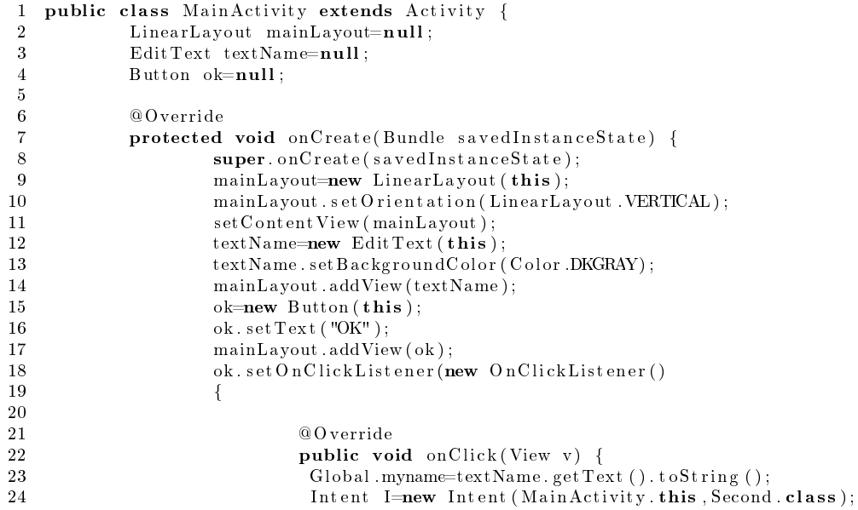
Στατικές Μεταβλητές
ΠΡΟΓΡΑΜΜΑΤΙΣΜΟΣ ΚΙΝΗΤΩΝ ΣΥΣΚΕΥΩΝ, Ενότητα 6, ΤΜΗΜΑ ΜΗΧΑΝΙΚΩΝ ΠΛΗΡΟΦΟΡΙΚΗΣ ΤΕ,
ΤΕΙ ΗΠΕΙΡΟΥ- Ανοιχτά Ακαδημαϊκά Μαθήματα στο ΤΕΙ Ηπείρου
Η κατηγορία MainActivity, έχει ως ακολούθως:

Slide 20
Στατικές Μεταβλητές
ΠΡΟΓΡΑΜΜΑΤΙΣΜΟΣ ΚΙΝΗΤΩΝ ΣΥΣΚΕΥΩΝ, Ενότητα 6, ΤΜΗΜΑ ΜΗΧΑΝΙΚΩΝ ΠΛΗΡΟΦΟΡΙΚΗΣ ΤΕ,
ΤΕΙ ΗΠΕΙΡΟΥ- Ανοιχτά Ακαδημαϊκά Μαθήματα στο ΤΕΙ Ηπείρου

Slide 21
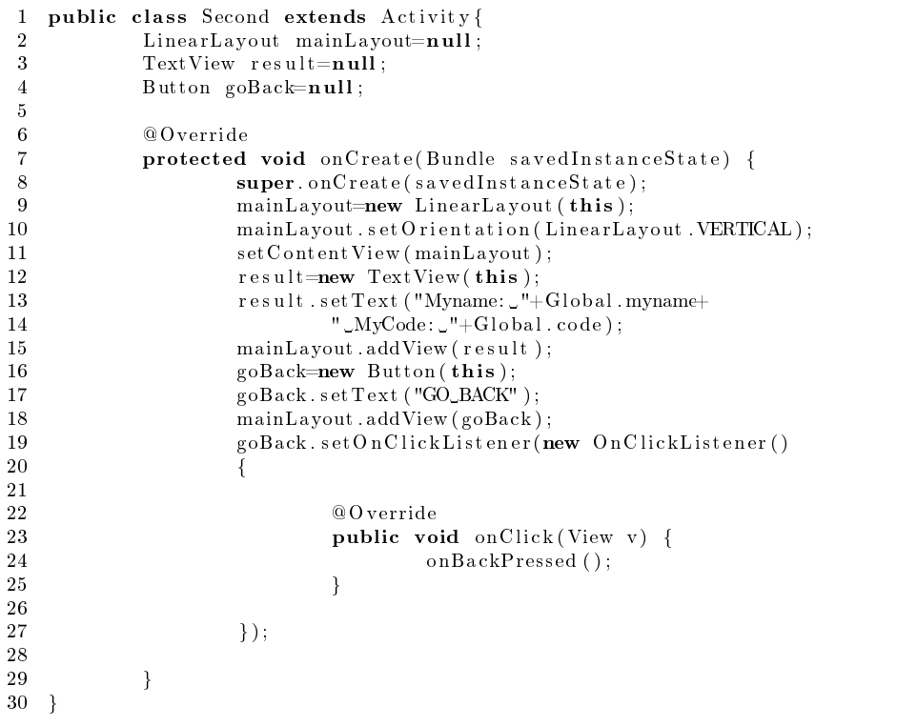
Στατικές Μεταβλητές
ΠΡΟΓΡΑΜΜΑΤΙΣΜΟΣ ΚΙΝΗΤΩΝ ΣΥΣΚΕΥΩΝ, Ενότητα 6, ΤΜΗΜΑ ΜΗΧΑΝΙΚΩΝ ΠΛΗΡΟΦΟΡΙΚΗΣ ΤΕ,
ΤΕΙ ΗΠΕΙΡΟΥ- Ανοιχτά Ακαδημαϊκά Μαθήματα στο ΤΕΙ Ηπείρου
Η τελική κατηγορία Second, είναι ως ακολούθως: :

Slide 22
ΠΡΟΓΡΑΜΜΑΤΙΣΜΟΣ ΚΙΝΗΤΩΝ ΣΥΣΚΕΥΩΝ, Ενότητα 6, ΤΜΗΜΑ ΜΗΧΑΝΙΚΩΝ ΠΛΗΡΟΦΟΡΙΚΗΣ ΤΕ,
ΤΕΙ ΗΠΕΙΡΟΥ- Ανοιχτά Ακαδημαϊκά Μαθήματα στο ΤΕΙ Ηπείρου
Σημειώματα

Slide 23
Σημείωμα Αδειοδότησης
ΠΡΟΓΡΑΜΜΑΤΙΣΜΟΣ ΚΙΝΗΤΩΝ ΣΥΣΚΕΥΩΝ, Ενότητα 6, ΤΜΗΜΑ ΜΗΧΑΝΙΚΩΝ ΠΛΗΡΟΦΟΡΙΚΗΣ ΤΕ,
ΤΕΙ ΗΠΕΙΡΟΥ- Ανοιχτά Ακαδημαϊκά Μαθήματα στο ΤΕΙ Ηπείρου
Το παρόν υλικό διατίθεται με τους όρους της άδειας χρήσης Creative Commons Αναφορά Δημιουργού-Μη Εμπορική Χρήση-Όχι Παράγωγα Έργα 4.0 Διεθνές [1] ή μεταγενέστερη. Εξαιρούνται τα αυτοτελή έργα τρίτων π.χ. φωτογραφίες, Διαγράμματα κ.λ.π., τα οποία εμπεριέχονται σε αυτό και τα οποία αναφέρονται μαζί με τους όρους χρήσης τους στο «Σημείωμα Χρήσης Έργων Τρίτων».
Ο δικαιούχος μπορεί να παρέχει στον αδειοδόχο ξεχωριστή άδεια να χρησιμοποιεί το έργο για εμπορική χρήση, εφόσον αυτό του ζητηθεί.
[1]
http://creativecommons.org/licenses/by-nc-nd/4.0/deed.el

Slide 24
Σημείωμα Αναφοράς
ΠΡΟΓΡΑΜΜΑΤΙΣΜΟΣ ΚΙΝΗΤΩΝ ΣΥΣΚΕΥΩΝ, Ενότητα 6, ΤΜΗΜΑ ΜΗΧΑΝΙΚΩΝ ΠΛΗΡΟΦΟΡΙΚΗΣ ΤΕ,
ΤΕΙ ΗΠΕΙΡΟΥ- Ανοιχτά Ακαδημαϊκά Μαθήματα στο ΤΕΙ Ηπείρου
Copyright Τεχνολογικό Ίδρυμα Ηπείρου. Ιωάννης Τσούλος.
Προγραμματισμός κινητών συσκευών
Έκδοση: 1.0 Άρτα, 2015.
Διαθέσιμο από τη δικτυακή διεύθυνση:
http://eclass.teiep.gr/courses/COMP101/

Slide 25
ΠΡΟΓΡΑΜΜΑΤΙΣΜΟΣ ΚΙΝΗΤΩΝ ΣΥΣΚΕΥΩΝ, Ενότητα 6, ΤΜΗΜΑ ΜΗΧΑΝΙΚΩΝ ΠΛΗΡΟΦΟΡΙΚΗΣ ΤΕ
ΤΕΙ ΗΠΕΙΡΟΥ- Ανοιχτά Ακαδημαϊκά Μαθήματα στο ΤΕΙ Ηπείρου
Τέλος Ενότητας
Επεξεργασία: Βαΐτσα Τσακστάρα
Άρτα, 2015

Slide 26
ΠΡΟΓΡΑΜΜΑΤΙΣΜΟΣ ΚΙΝΗΤΩΝ ΣΥΣΚΕΥΩΝ, Ενότητα 6, ΤΜΗΜΑ ΜΗΧΑΝΙΚΩΝ ΠΛΗΡΟΦΟΡΙΚΗΣ ΤΕ
ΤΕΙ ΗΠΕΙΡΟΥ- Ανοιχτά Ακαδημαϊκά Μαθήματα στο ΤΕΙ Ηπείρου
Σημειώματα

Slide 27
ΠΡΟΓΡΑΜΜΑΤΙΣΜΟΣ ΚΙΝΗΤΩΝ ΣΥΣΚΕΥΩΝ, Ενότητα 6, ΤΜΗΜΑ ΜΗΧΑΝΙΚΩΝ ΠΛΗΡΟΦΟΡΙΚΗΣ ΤΕ
ΤΕΙ ΗΠΕΙΡΟΥ- Ανοιχτά Ακαδημαϊκά Μαθήματα στο ΤΕΙ Ηπείρου
Βιβλιογραφία
L. Darcey, S. Conder, Μάθετε την Ανάπτυξη Εφαρμογών για το Android σε 24 Ώρες 2ή εκδ. (2012)
P. Deitel, H. Deitel, A. Deitel,Android Προγραμματισμός, 2η Εκδοση (2014).
Έλληνας Iωάννης- Έλληνας Νικόλαος , Εισαγωγή στο Προγραμματισμό Android, (2014)

Slide 28
Τέλος Ενότητας

